Slide 1
Zhvillimi ekonomik,politik dhe trashegimia kulturore,natyrore e Rajonit Perendimor

Slide 2
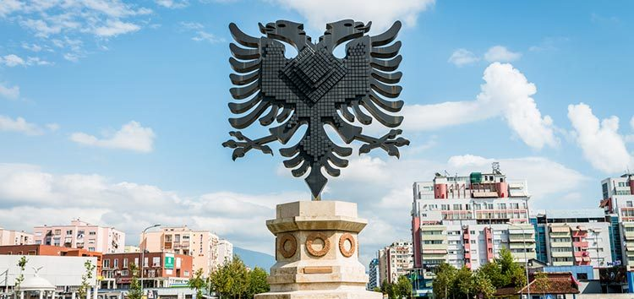
Rajoni perendimor I Shqiperise eshte rajoni me I zhvilluar ekonomikisht ne krahasim me te gjitha rajonet e tjera te republikes se shqiperise. Per shkak te pozites se favorshme gjeografike,te relievit fushor,klimes se butedhe perqendrimit te larte te popullsise,ne kete rajon jane zhvilluar te gjitha deget e ekionomise,si : ekonomia bujqesore, industria, transporti,tregtia,turizmi etj

Slide 3
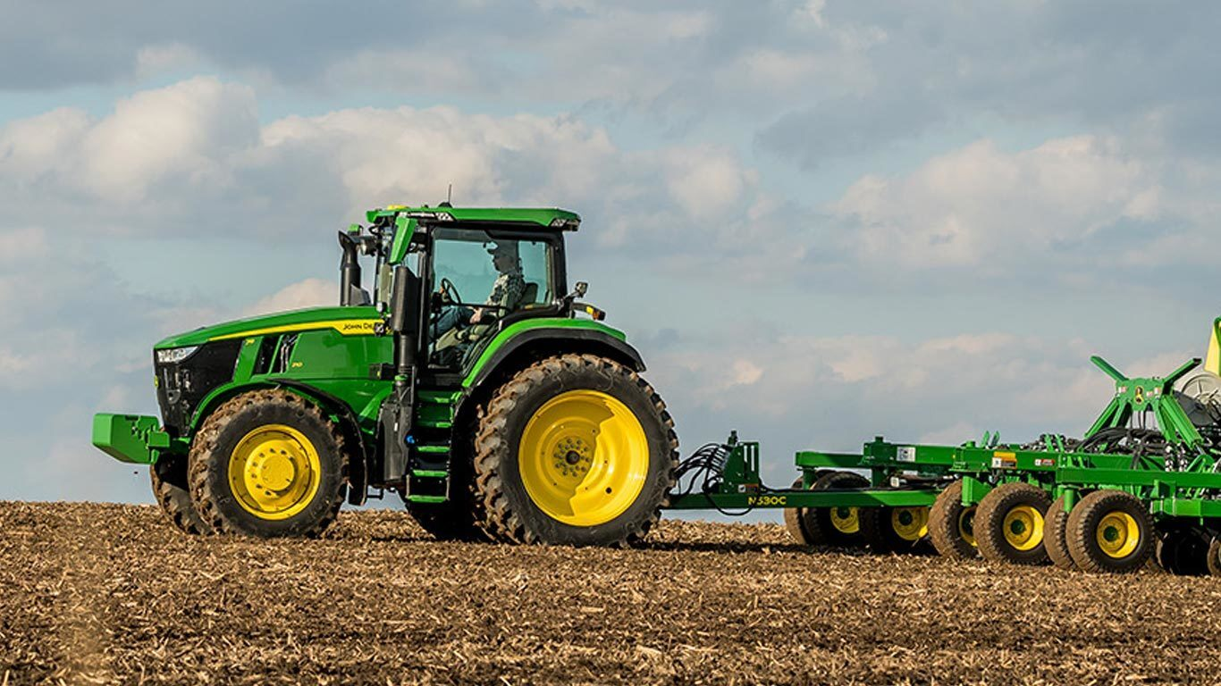
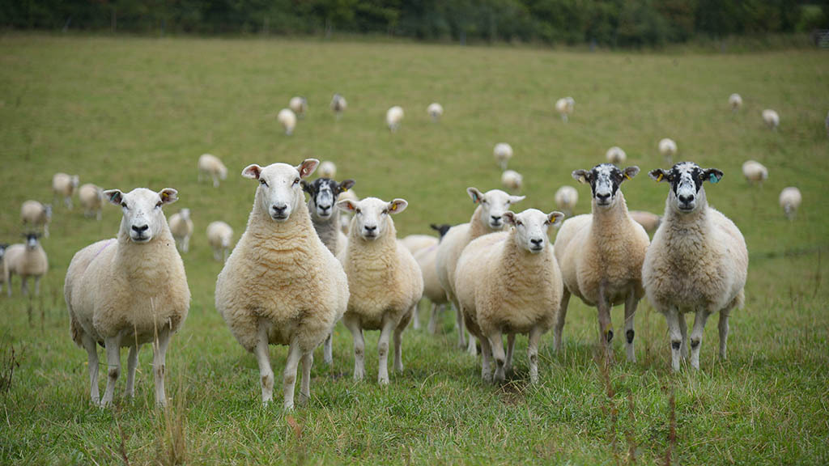
Kushtet mjaft te favorshme per zhvillimin e ekonomise bujqesore bejne te mundur kultivimin pothuaj te te gjitha kulturave bujqesore. Pas clirimit te shqiperise ubene shnderrime te rendesishme ne fushen bujqesore. Si pasoje e nje sere permiresimesh u be e mundur rritja e prodhimtarise gje e cila vazhdon edhe sot si rezultat I pajisjeve dhe metodave bashkohore. Dallohet prodhimi I larte I dritherave kryesisht grurit I cili e arsyeton me se miri titullin “hambari I vendit’’. Nuk mbetet pas prodhimi I frutave dhe I perimeve dhe kryesisht ullishtet ne zonen e mallakastres beratit dhe vlores.

Slide 4
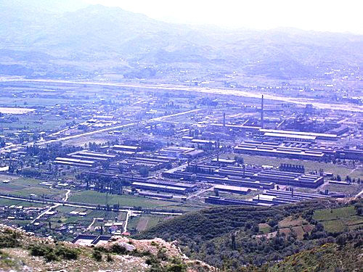
Rajoni perendimor eshte edhe rajoni me I zhvilluar industrial ne shqiperi. Ketu gjenden pothuaj te gjitha deget e industries se rende, te lehte dhe ushqimore. Ne te vertete rajoni nuk eshte se zoteron shume pasuri nentokesore si disa rajone te tjera te shqiperise. Ky rajon dallohet kryesisht per rezervat e naftes dhe gazit natyror dhe qymyrgurit,keshtu qe ne zhvillimin e tij industrial kane ndikuar me shume disa faktore te tjere si: fuqia e madhe puntore, afersia me portet detare,transporti me I zhvilluar etj.

Slide 5
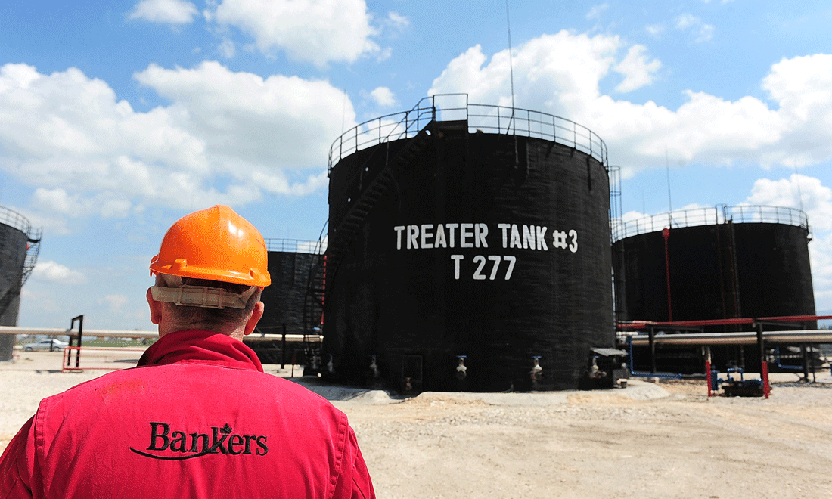
Deget e Industrise
1-energjitika, e cila perfshin:industrine e naftes dhe te gazit natyror,industrine e qymyrgurit dhe te prodhimit te energjise elektrike.
2-industrine e rende, e cila perfshin metalurgjine, mekanike dhe ate kimike.
3-industria e drurit dhe letres dhe e materialeve te ndertimit.
4-industria e lehte dhe ushqimore.

Slide 6
Perhapja e Industrise
Industria eshte e shperndare njelloj pothuaj ne te gjithe rajonin,por nderkohe dallojme edhe qendra te vecanta industrial Brenda tij. Keshtu zona tirane-durres-elbasan cilesohet si zona me e rendesishme industrial ne kete rajon dhe ne te gjithe shqiperine. Ne kete zone ndodhen edhe objektet me te medha te degeve me te rendesishme te industries si: industria e ndertimit ose e riparimit te makinerive(tirane-durres-elbasan-kavaje); metalurgjia e zeze dhe e ferrokromit(elbasan); industria e drurit(tirane dhe elbasan) etj. Nje zone tjeter industriale gjendet ne ojesen jugore te rajonit, ku eshte zhvilluar industria e naftes dhe gazit natyror dhe ajo kimike. Qendrat me te medha te industrise se naftes jane kucova,ballshi patosi etj. Ndersa persa I perket industrise kimike dallohet midis te tjerave fieri, me prodhimin e plehrave kimike dhe te acideve. Ne pjesen veriore te rajonit dallohen si qendra industriale Shkodra, per prodhimin e telave makinerive,kepuceve etj; Laci, me kombinatin Kimiko-metalurgjik dhe fushe kruja per prodhimin e cimentos.

Slide 7
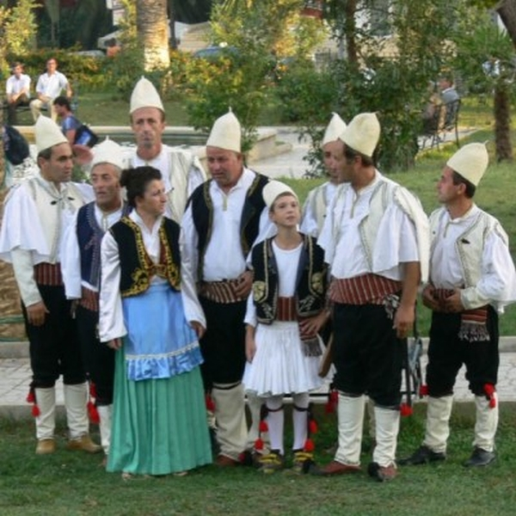
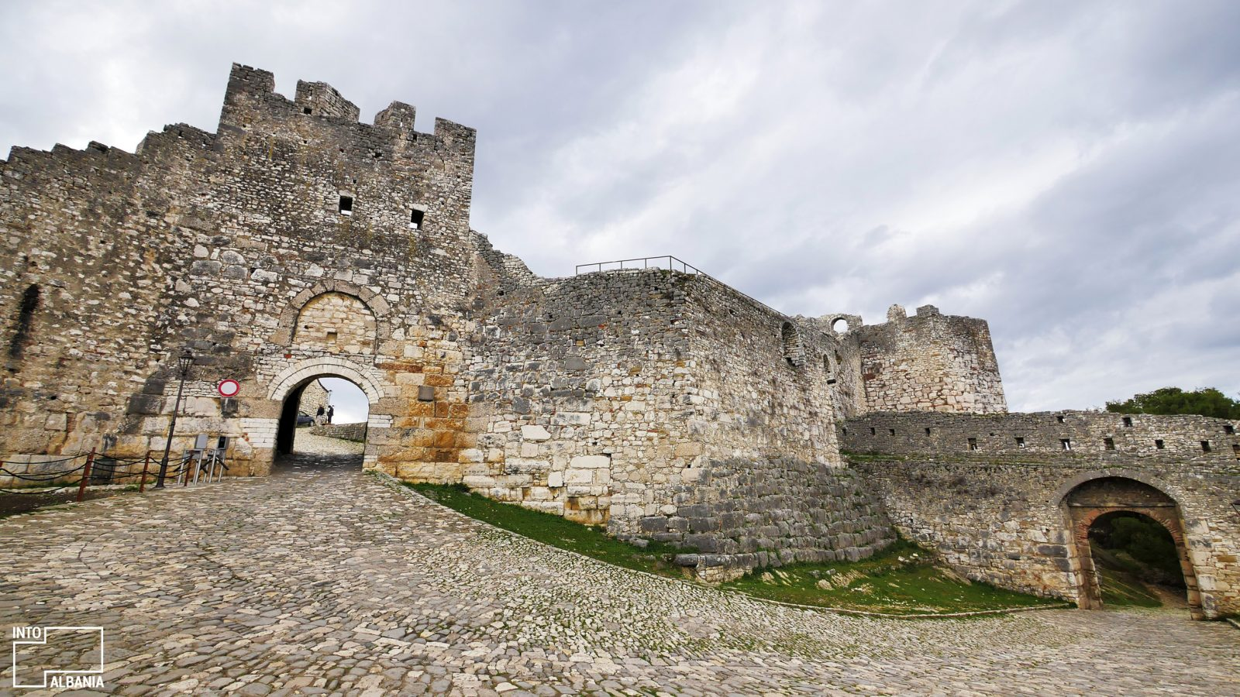
Trashegimia Kulturore
Si pasoje e kushteve historiko-kulturor rajoni Perendimor ofron nje larmi te vendeve historike dhe siteve arkeologjike si edhe te zonave te mbrojtura edhe nje miks I kultures Shqiptare duke u nisur nga burrat shtatlarte dhe vashat e hijshme ne Shkoder deri tek Labet me Takiet e tyre karakteristike ne Jug. Ne slided qe vijojne une do te paraqes informacione te qytetit tim te preferuar ne kete rajon.

Slide 8
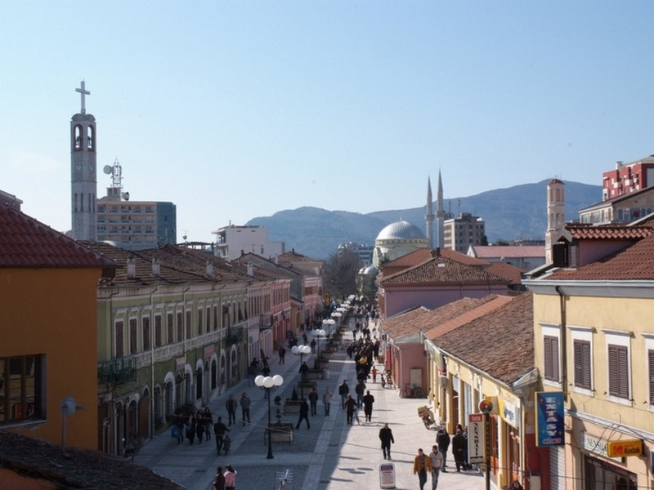
Shkodra
Shkodra, ky qytet i lashtë 2500-vjeçar, është një nga qendrat më të shquara qytetare të Shqipërisë e të Ballkanit, i njohur si kryeqendër tradicionale e kulturës shqiptare. Duke ndjerë në këmbët e saj përplasjen e dallgëve të Liqenit të Shkodrës dhe duke në gjoks gurgullimën e lumenjve të Bunës, Drinit e Kirit, me një dorë të mbështetur në bedenat e kështjellës legjendare të Rozafës dhe tjetrën në Alpet shqiptare, Shkodra të ofron bukuri të virgjëra natyrore që rrallë i has në një vend tjetër të globit.

Slide 9
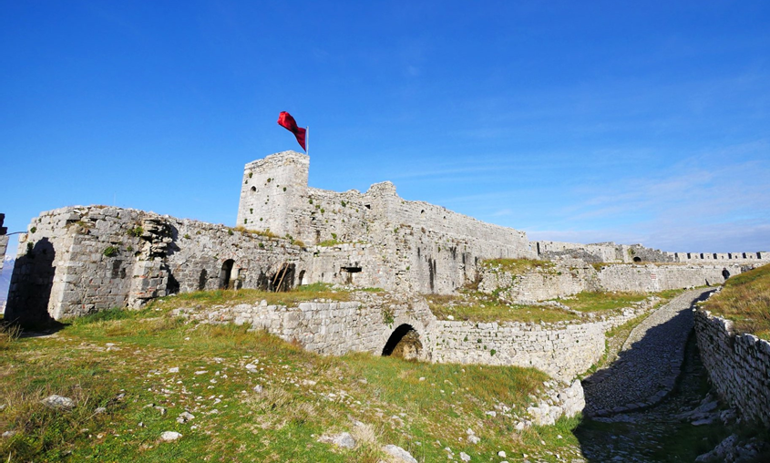
Keshtjella e Shkodres
Ndodhet në hyrjen jugore të qytetit, në një pozicion dominues, rrethuar nga lumenjtë Buna, Drini, Kiri. Legjenda thotë se kjo kala është ndërtuar nga tre vëllezër. Që ngrehina të qëndronte në këmbë, ata u detyruan ta murosnin gjallë gruan e vëllait më të vogël, e cila pranoi të sakrifikohet duke kërkuar që t’i liheshin pa u murosur gjiri i djathtë, për të ushqyer vogëlushin e saj, dora për ta përkëdhelur e përkundur djepin. Gërmimet arkeologjike tregojnë se kalaja është një nga vendbanimet e hershme të pellgut të Shkodrës, i banuar rreth 4000 vjet më parë. Brenda mureve rrethues, ajo ka një sipërfaqe 4 ha. Në sistemin fortifikues një rol të rëndësishëm luan sistemi i kalimeve të fshehta, të nëndheshme. Në të gjitha kohët “Rozafa” ka qëndruar si një roje e fuqishme e qytetit. Kështjella mijëvjeçare në vitet ’80 i është nënshtruar restaurimit. Ajo është 2 km larg qendrës së qytetit. Deri te porta e saj mund të udhëtosh me makinë, nëpër një rrugë të mirë, pjesërisht e asfaltuar e pjesërisht me kalldrem.

Slide 10
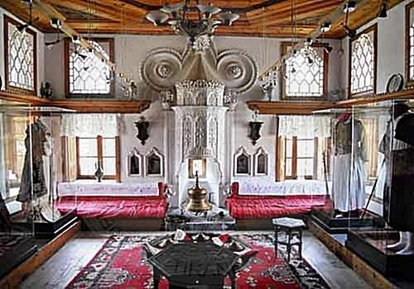
Muzeu Historik
Muzeu është vendosur në një banesë karakteristike, e ndërtuar rreth çerekut të fundit të shekullit XIX, që ruan edhe vlera arkitektonike e historike, pasi është shtëpia e Heroit Popullor, Oso Kuka. Muzeu është ngritur me koleksionet e Muzeut të Jezuitëve dhe të Françeskanëve (të viteve 1850 dhe 1890), duke u pasuruar vazhdimisht me koleksionet e ndryshme, blerjet e herëpashershme dhe sidomos nga familjet shkodrane, që kanë ruajtur me xhelozi dhe me një vlerësim të posaçëm objekte, dokumente e vepra arti. Kjo pasuri e konsiderueshme numëron rreth 2700 objekte e relike origjinale, 5000 dokumente në më të shumtën origjinale, 40.000 dokumente me vlerë për zhvillimin e arsimit etj. Këtu ruhen dëshmi për të zbuluar e njohur qytetërimin e djeshëm e të sotëm.

Slide 11
Kultura
Shqiptarët me të drejtë e quajnë Shkodrën djepin e kulturës së tyre. Në Shkodër u rritën e u formuan shkrimtarët e parë shqiptarë, si Marin Barleti, Marin Biçikemi, Dhimitër Frangu. Libri i parë i historisë së letërsisë shqiptare “Rrethimi i Shkodrës” është botuar nga humanisti shkodran, Marin Barleti, më 1504. Pas errësirës pesëshekullore turke, ndër të parët do të jetë Pashko Vasa që me këngën hymn “O moj Shqypni”, do të sjellë mesazhet e Rilindjes sonë Kombëtare e kushtrimin e lirisë. Në vitet 20-30 të shekullit XX, letërsia njeh figura madhore të tilla si Gjergj Fishta, Ndre Mjeda, Migjeni e Ernest Koliqi, të cilët me veprat e tyre arritën nivele bashkëkohore në letërsinë ballkanike e atë evropiane. Prandaj nuk janë të rastit as fenomenet letrare të mëvonshme të një kalibri të tillë si Arshi Pipa e Martin Camaj, që formimin e frymëzimin e parë e patën në këtë qytet, edhe pse krijimtarinë letrare e zhvilluan larg vatrës, në diasporë, në Itali, Amerikë e Gjermani. Letërsia e zhvilluar në Shkodër, si pjesë e letërsisë bashkëkohëse shqiptare, po pasqyron me dinjitet artistik jetën në lëvizjet e saj. Shkodra njihet edhe si qendra kryesore e muzikës shqiptare. Krahas orkestrinave popullore u zhvilluan edhe formacionet e mëdha, orkestra sinfonike e filarmonia e qytetit, që sollën në skenat tona me profesionalizëm muzikën e lehtë dhe atë klasike, nga repertori i kompozitorëve vendës dhe nga fondi i muzikës botërore. Në fillim të shekullit XX Shkodra kishte 26 piano. Madje koncerti i parë sinfonik, ka qenë “Sinfonia e pambaruar” e Shubertit. Pikërisht në Shkodër, më 1958, u vu në skenë opera e parë shqiptare “Mrika” e kompozitorit Prenkë Jakova. Edhe piktura ka një traditë të pasur. Më i shquari nga plejada e piktorëve të hershëm është Kolë Idromeno që, me penelin e tij, sjell momente nga jeta e popullit, portrete të njerëzve të thjeshtë e peizazhe. Ndoc Martini prezantohet si piktor me një frymë të modeluar plastike. Edhe tek piktorët e tjerë të kësaj periudhe shfaqet me interes jeta aktuale, etnografike e folklorike. Piktorët e skulptorët e pasçlirimit i referohen kryesisht tematikës aktuale. Portretet e tabllotë e Vladimir Janit, Jakup Kerajt, Ismail Lulanit, Danish Jukniut, Edi Hilës, karikaturat e Shtjefën Palushit etj. kanë krijuar individualitete të spikatura në fushën e pikturës së re shqiptare, duke fituar çmime kombëtare e vlerësime ndërkombëtare.

Slide 12
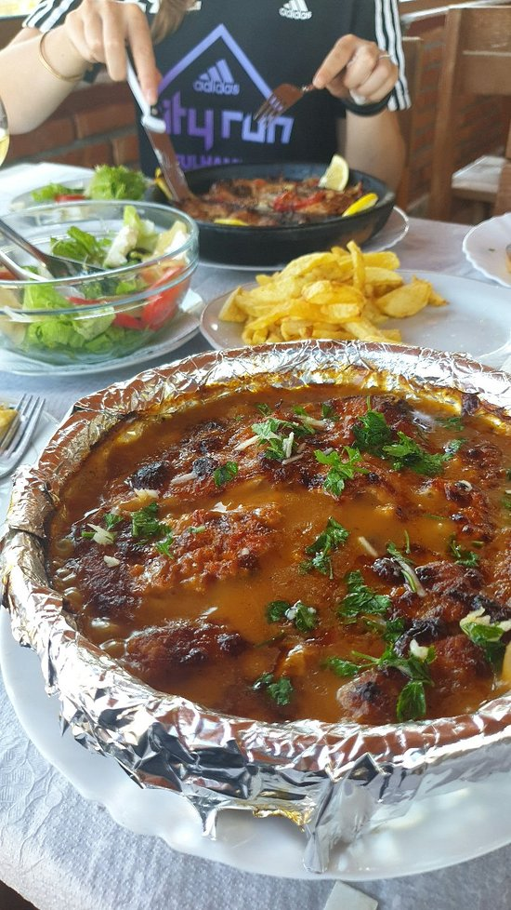
Gastronomia
Një imazh të mirë për Shkodrën jep dhe gastronomia. Një numër i madh restorantesh, picerish, bufesh e hotelesh janë ngritur në qytetin tonë, ku kultura e shërbimit tradicionalisht është prezente. Arti i shijes është i ndjeshëm, por sot ekonomia private është e aftë të mbështesë e të sigurojë garanci për ushqime të freskëta natyrore e për të rritur nivelin e turizmit. Thuhet se gastronomia e qytetit të Shkodrës e ka prejardhjen nga ajo turke, por, tradita mijëvjeçare ka adaptuar ushqimin me të cilin prezantohet në tryezë, pra ka preferencat e traditën e vet të gatimit e të shijes. Vera “Kallmet” (fituese e disa çmimeve ndërkombëtare), rakia e rrushit (dhuratë e rrushit me cilësi të kultivuar në zonat për rreth) si dhe menyja tradicionale, përgjithësisht është e pëlqyeshme për të huajt, që provojnë shijen tonë. Por në tryezat tona nuk mungojnë specialitetet e ndryshme dhe nga kuzhinat mund të plotësohen edhe porosi sipas shijeve. Të huajt, që kanë provuar ushqimet karakteristike të qytetit, dhe, ato sipas kërkesave, kanë mbetur të kënaqur për gatimin dhe servirjen e tyre. Edhe ju mund të jepni shpejt një opinion për to.

Slide 13
Kjo ishte gjithcka e pergatitur per Rajonin Perendimor.
Ju falenderoj per kohen e kushtuar.
ANDRI CEPELE XI-E

